Slide 1
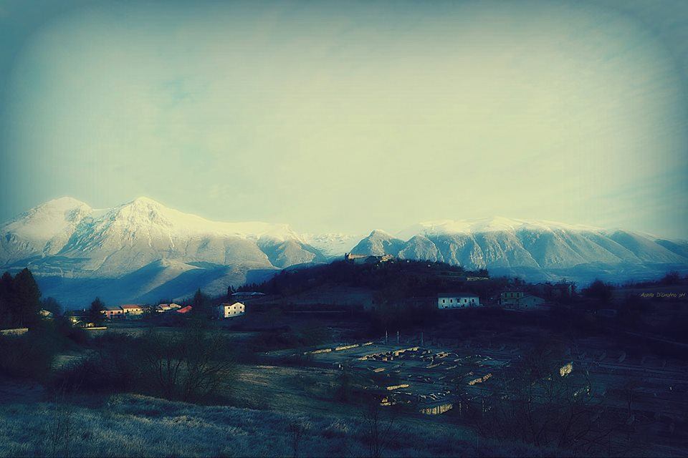
Laura Saladino
Alba Fucens.
Una città a continuità di vita

Slide 2
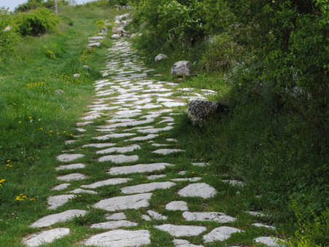
STORIA

Slide 3
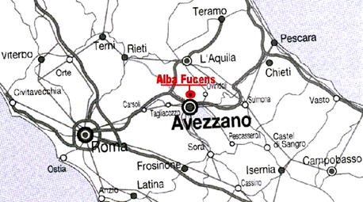
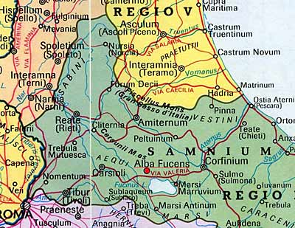

Slide 5
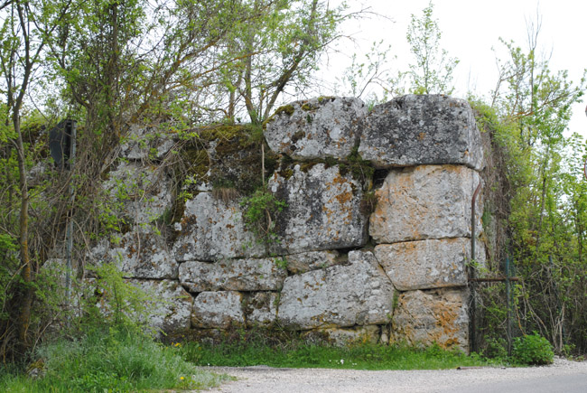
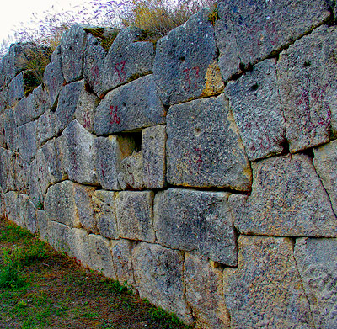
MURA DELLA COLONIA DI ALBA FUCENS IV sec. A.C.
Il console P. Sempronio Sofo condusse una durissima campagna contro gli Equi che portò in soli 50 giorni alla loro completa disfatta e alla fondazione nel 303 della colonia di Alba Fucens.
Roma vi inviò 6000 cittadini, il numero massimo concesso alle colonie latine.

Slide 6
Alba Fucens – età repubblicana
Alba combatte a fianco di Roma:
Nel 283 a.C. contro i Galli Senoni.
Nel 270 a.C. contro Pirro.
Nel 211 a.C. (seconda guerra punica) la città invia a Roma duemila uomini per combattere Annibale.
Alba ospita prigionieri illustri:
Perseo re di Macedonia, con il figlio Alessandro (168 a.C.)
Bituito degli Arverni, assieme al figlio Congentiatos (121 a.C.);

Slide 7
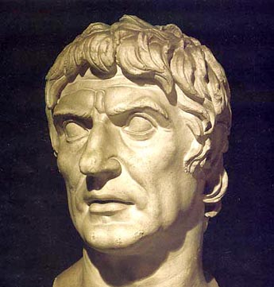
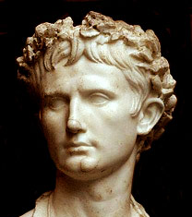
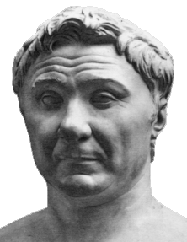
Alba Fucens – età repubblicana
Nella Guerra Sociale (91-89 a.C.) Alba rimane ancora una volta fedele a Roma:
Silla procederà alla ristrutturazione della città, ornandola di nuovi edifici seguendo il modello ellenistico
Il dittatore concesse ad Alba la cittadinanza romana e il nuovo ordinamento di municipium, iscritto alla tribù Fabia e retto da quattuorviri, tra cui due magistrati e due aediles.
Ma successivamente Alba prese le parti di Mario contro Silla nel corso della 1° guerra civile:
Il suo territorio fu lottizzato (centuriazione), e dato ai veterani di Silla.
Nella 2° guerra civile tra Pompeo e Cesare, la città divenne roccaforte degli anticesariani comandati da Domizio Enobarbo che più tardi si arrese a Cesare.
Nella 3° guerra civile Alba si schierò con Ottaviano contro Antonio, ospitando la legione Martia, fedele al futuro imperatore.

Slide 8
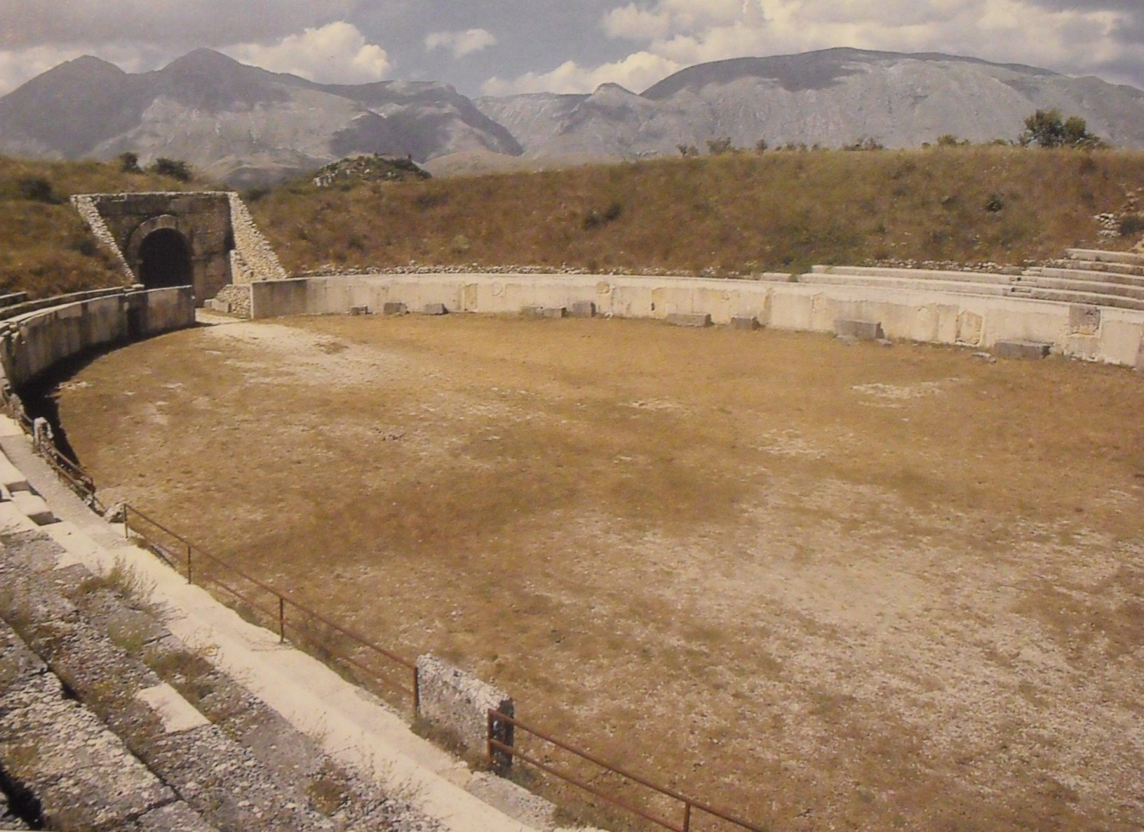
Alba Fucens – età imperiale
Le indagini archeologiche e lo studio dei monumenti attestano un’epoca di grande fioritura nei primi due secoli dell’impero: la città viene ornata di nuovi edifici ed altri vengono riccamente restaurati, come il macellum e le terme.
Viene costruito l’anfiteatro dall’albense Q. Nevio Cordo Sutorio Macro, prefetto del pretorio di Tiberio e da questi costretto al suicidio nel 38 d.C.

Slide 9
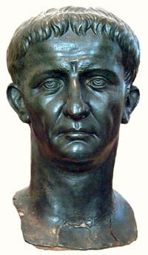
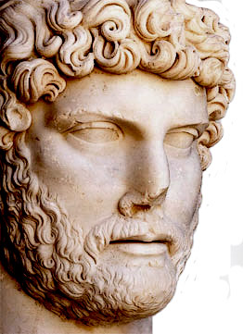
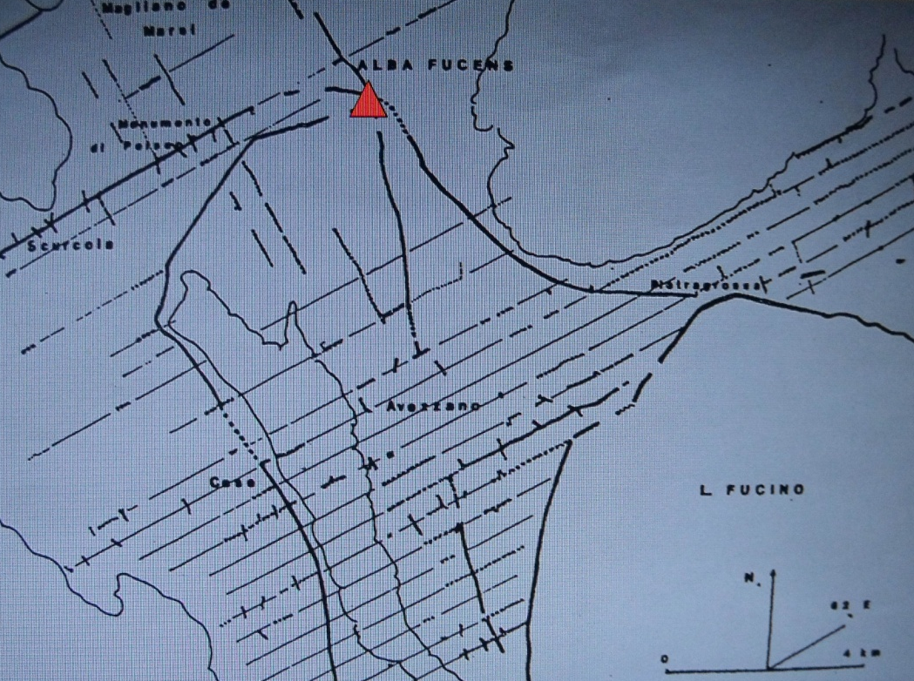
Alba Fucens – età imperiale
Il prosciugamento parziale del Fucino, avviato dall’imperatore Claudio e perfezionato da Adriano, ampliarono l’area coltivabile, che venne divisa con una nuova centuriazione (149 d.C.), accrescendo il potenziale economico della città.

Slide 10
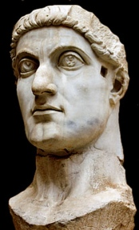
Alba Fucens – età imperiale
Dal III sec. d.C. inizia per Alba Fucens una lenta fase di trasformazione dell’impianto urbano, collegata alle condizioni economiche e ai cambiamenti politici del tardo impero.
Un fenomeno riscontrabile negli edifici di Alba è la ripianificazione degli spazi interni di domus e termae, che vengono frazionati da tramezzi costruiti con materiale di riuso.
La perdita delle abilità costruttive, che prelude al Medioevo non è però indice di decadenza, ma solo di cambiamento.

Slide 11
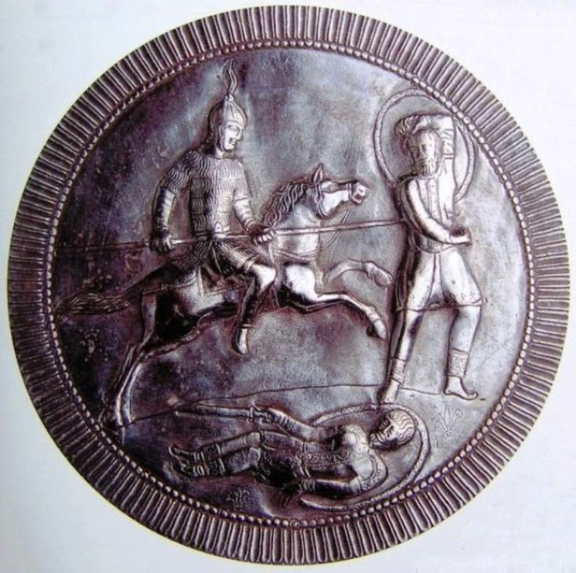
Alba Fucens – età tardoantica
Nonostante due forti terremoti che sembrano colpire la città nel IV secolo e agli inizi del VI, essa ricopriva ancora un ruolo di un certo rilievo, se proprio in quest’ultimo periodo fu scelta per ospitare per un intero inverno il generale bizantino Giovanni, con ottocento cavalieri e milleduecento uomini, nel corso della guerra sanguinosa contro i Goti (535-552).

Slide 12
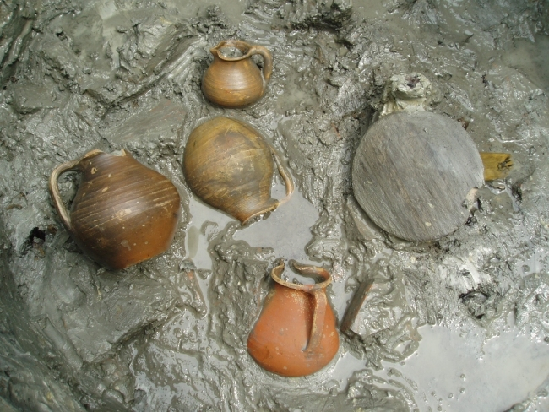
Alba Fucens – età tardoantica
Nell’ultima parte del VI secolo, forse in coincidenza con l’invasione longobarda, la vita nella città cambia.
In alcuni pozzi collocati nelle botteghe di via del Miliario sono stati rinvenuti oggetti di uso quotidiano, vasellame e frammenti scultorei che sembrano occultati intenzionalmente.
Gli interventi di restauro edilizio delle strutture di età romana si fanno più rare, la città risulta subire una contrazione dell’abitato e l’occupazione si limita soltanto ad aree urbane ristrette.
Scavi recenti hanno inoltre documentato la presenza di abitazioni in legno, capanne e focolari che testimoniano la perdita completa delle conoscenze tecniche dell’età romana.

Slide 13
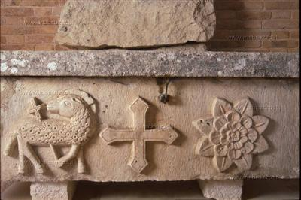
Alba Fucens – età tardoantica
È proprio da questo periodo che il culto cristiano si inserisce nel tessuto urbano di Alba:
Un piccolo edificio absidato mononave, forse una cappella, si colloca sul tratto finale di via dei Pilastri, chiudendo l’accesso al Foro.
Nel tempio di Apollo, che dominava la città, si insedia un’aula di culto: la prima fase della chiesa di S. Pietro risale proprio al VI secolo.

Slide 14
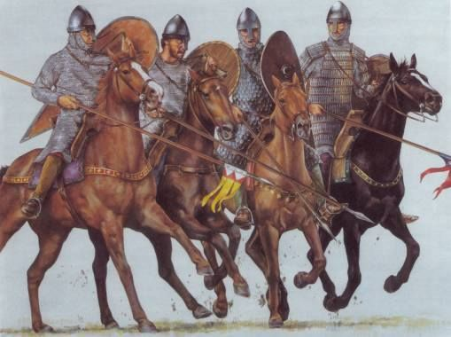
Alba Fucens – età altomedievale
A partire dal IX secolo, ad Alba si insediano i benedettini nel monastero di S. Angelo, attiguo alla chiesa di S. Pietro.
Tra X e XI secolo Alba è fortificata dai Conti dei Marsi, è assediata nel 1066 dai Normanni e da essi conquistata definitivamente solo nel XII secolo. Il castello risale a questo periodo.
Il territorio è suddiviso nelle contee di Alba e di Celano, fatto che dimostra l’importanza della città nel panorama degli insediamenti marsicani.

Slide 15
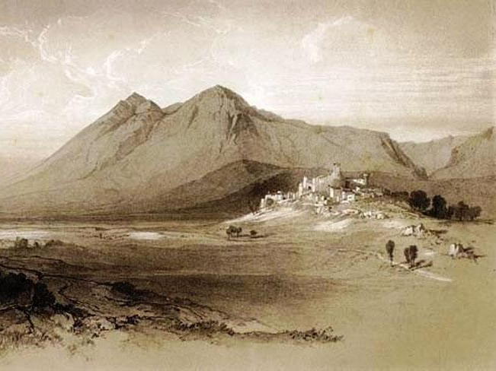
Alba Fucens – età medievale
Dagli Svevi la Marsica è distinta nei tre feudi di Alba, Celano e Tagliacozzo, ma nel 1268 al loro governo succede quello Angioino. Nel territorio, è incontrastato il potere della nobiltà romana, quale che sia il governo centrale.
Nel XV secolo Alba Fucens passa definitivamente nelle mani dei Colonna che la reggono fino all’abolizione dei feudi nel 1806.
Dal secolo precedente attorno al castello, sul colle di S. Nicola, inizia a sorgere il borgo che costituisce il nuovo nucleo urbano; questo abitato viene distrutto dal terribile terremoto del 1915.

Slide 16
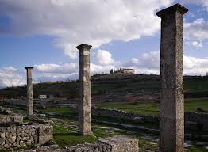
ARCHEOLOGIA
Vita della città

Slide 17
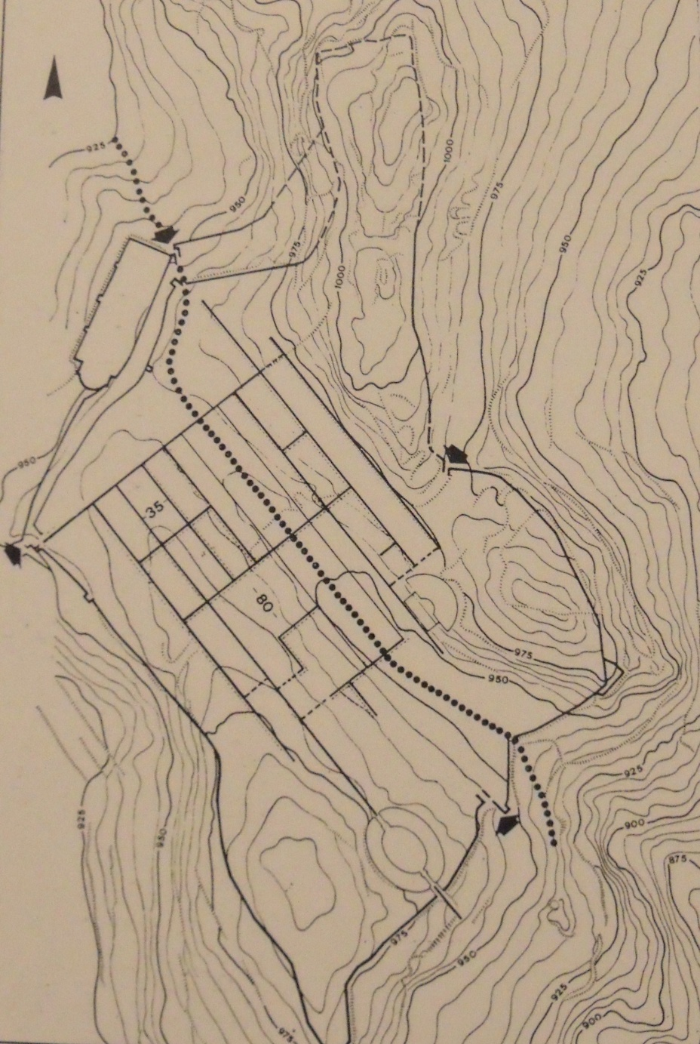
Alba Fucens – fasi costruttive 1
La colonia latina fondata nel 303 a.C. si sovrappone al centro fortificato degli Equi. La città viene costruita secondo gli schemi urbanistici romani, centrati su un reticolo stradale regolare di decumani e cardines, con un Foro ed edifici pubblici nel settore centrale (l’unico scavato). Anche gli isolati sono dei rettangoli regolari. Alba viene cinta da poderose mura in opera poligonale, dotate di 4 porte che si aprono in corrispondenza della viabilità principale.

Slide 18
Alba Fucens – fasi costruttive 1
Mura di cinta in opera poligonale
IV secolo a.C.

Slide 19
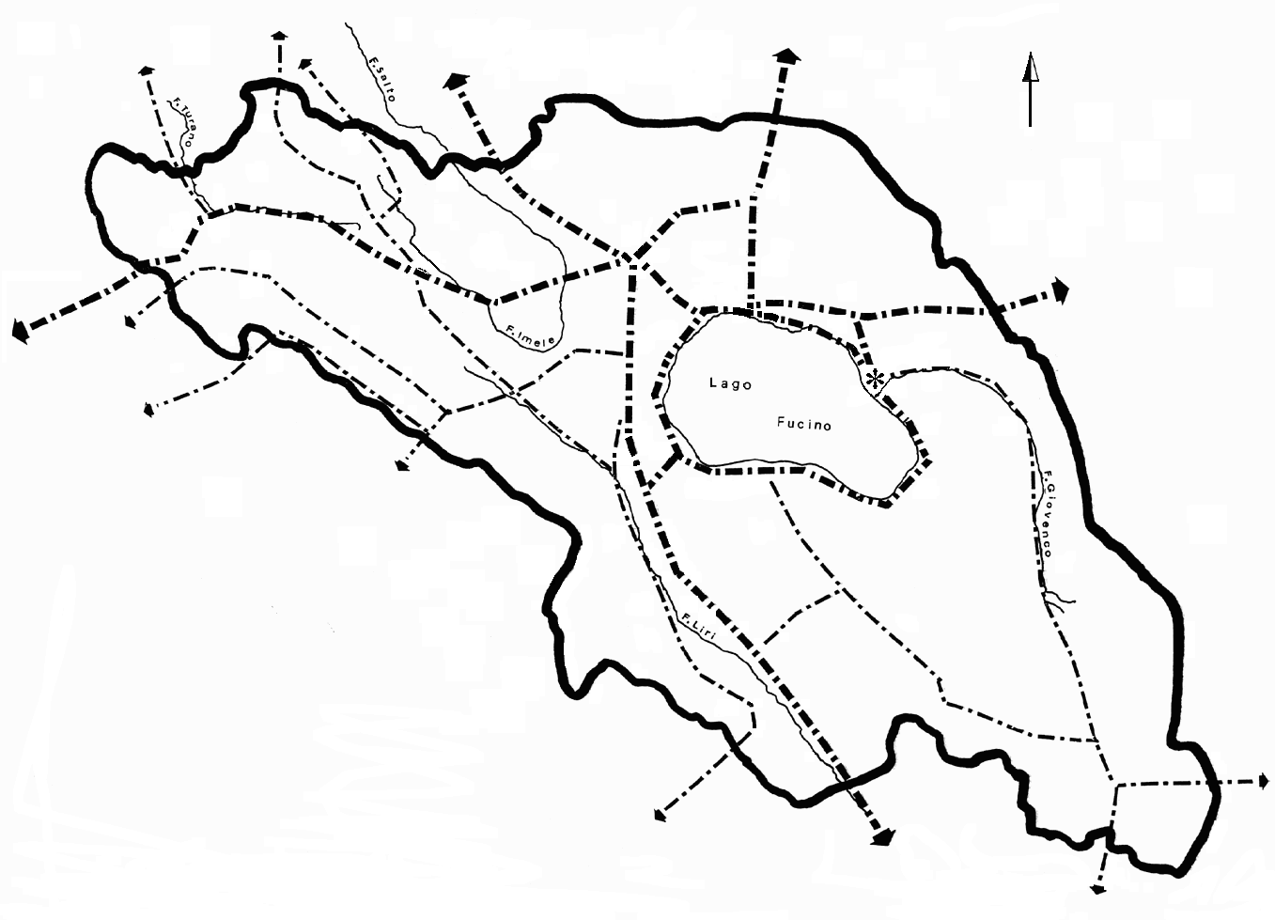
Alba Fucens – fasi costruttive 1
Alba si inserisce nel sistema viario romano e diventa un nodo stradale importante. La via Tiburtina Valeria attraversa la città e ne diventa il principale decumano (via del Miliario).
Partono da Alba anche la via Quinctia, proveniente da Rieti e la via Poplica Campana proveniente dall’Altopiano delle Rocche, che proseguiva verso Sora attraverso la Valle Roveto.

Slide 20
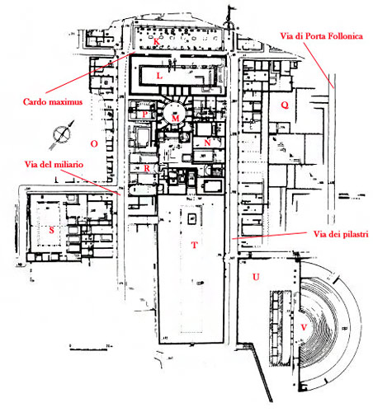
Alba Fucens – fasi costruttive 2
Un primo riassetto urbanistico avviene in età sillana, forse in occasione del suo nuovo ruolo di municipium. La città viene monumentalizzata secondo gli schemi ellenistici. Le strutture sillane sono costruite in opera incerta, cioè con una cortina realizzata in piccole pietre disposte non a filari.

Slide 21
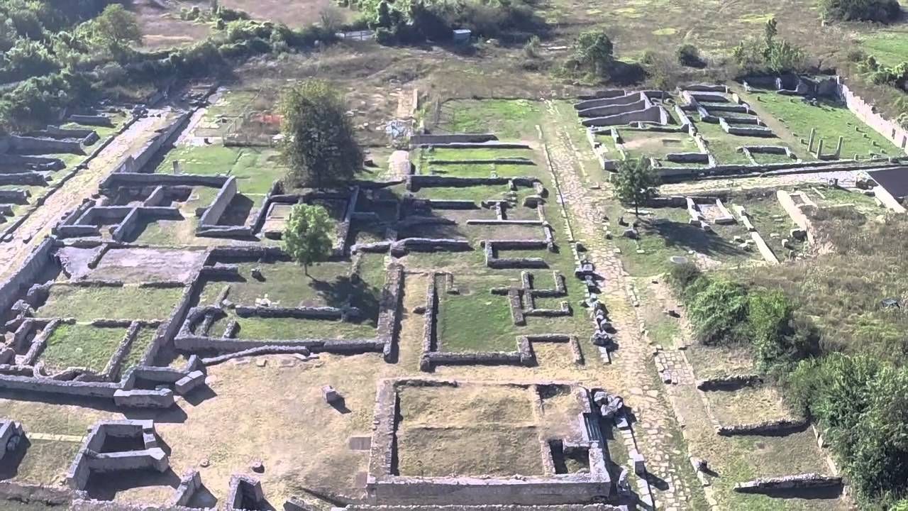
Alba Fucens – fasi costruttive 2

Slide 22
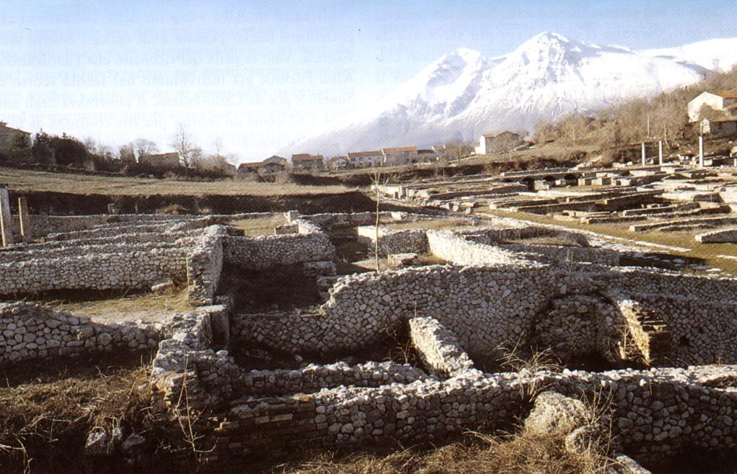
Alba Fucens – fasi costruttive 2

Slide 23
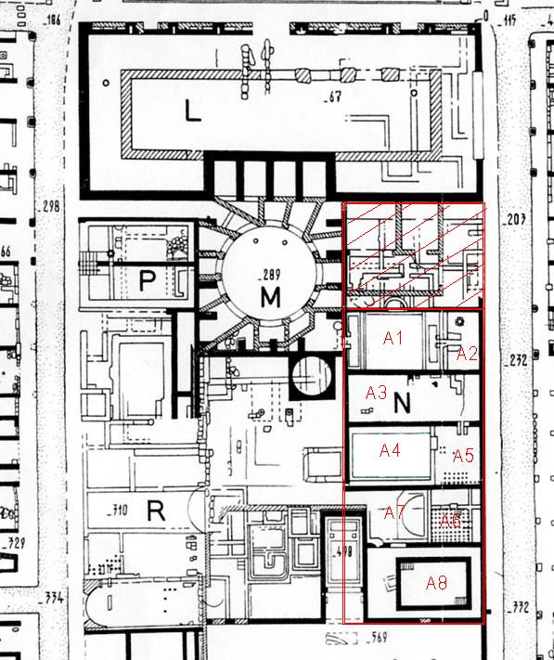
Alba Fucens – fasi costruttive 3
In età imperiale prosegue la progressiva monumentalizzazione della città, comune a tutti i municipi di età augustea. Una delle inserzioni maggiori riguarda il teatro di età tiberiana, ma anche i restauri apportati successivamente al macellum e alle terme, che vengono ampliati.

Slide 24
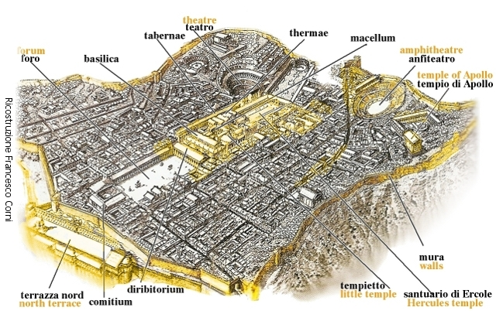
Alba Fucens – fasi costruttive 3

Slide 25
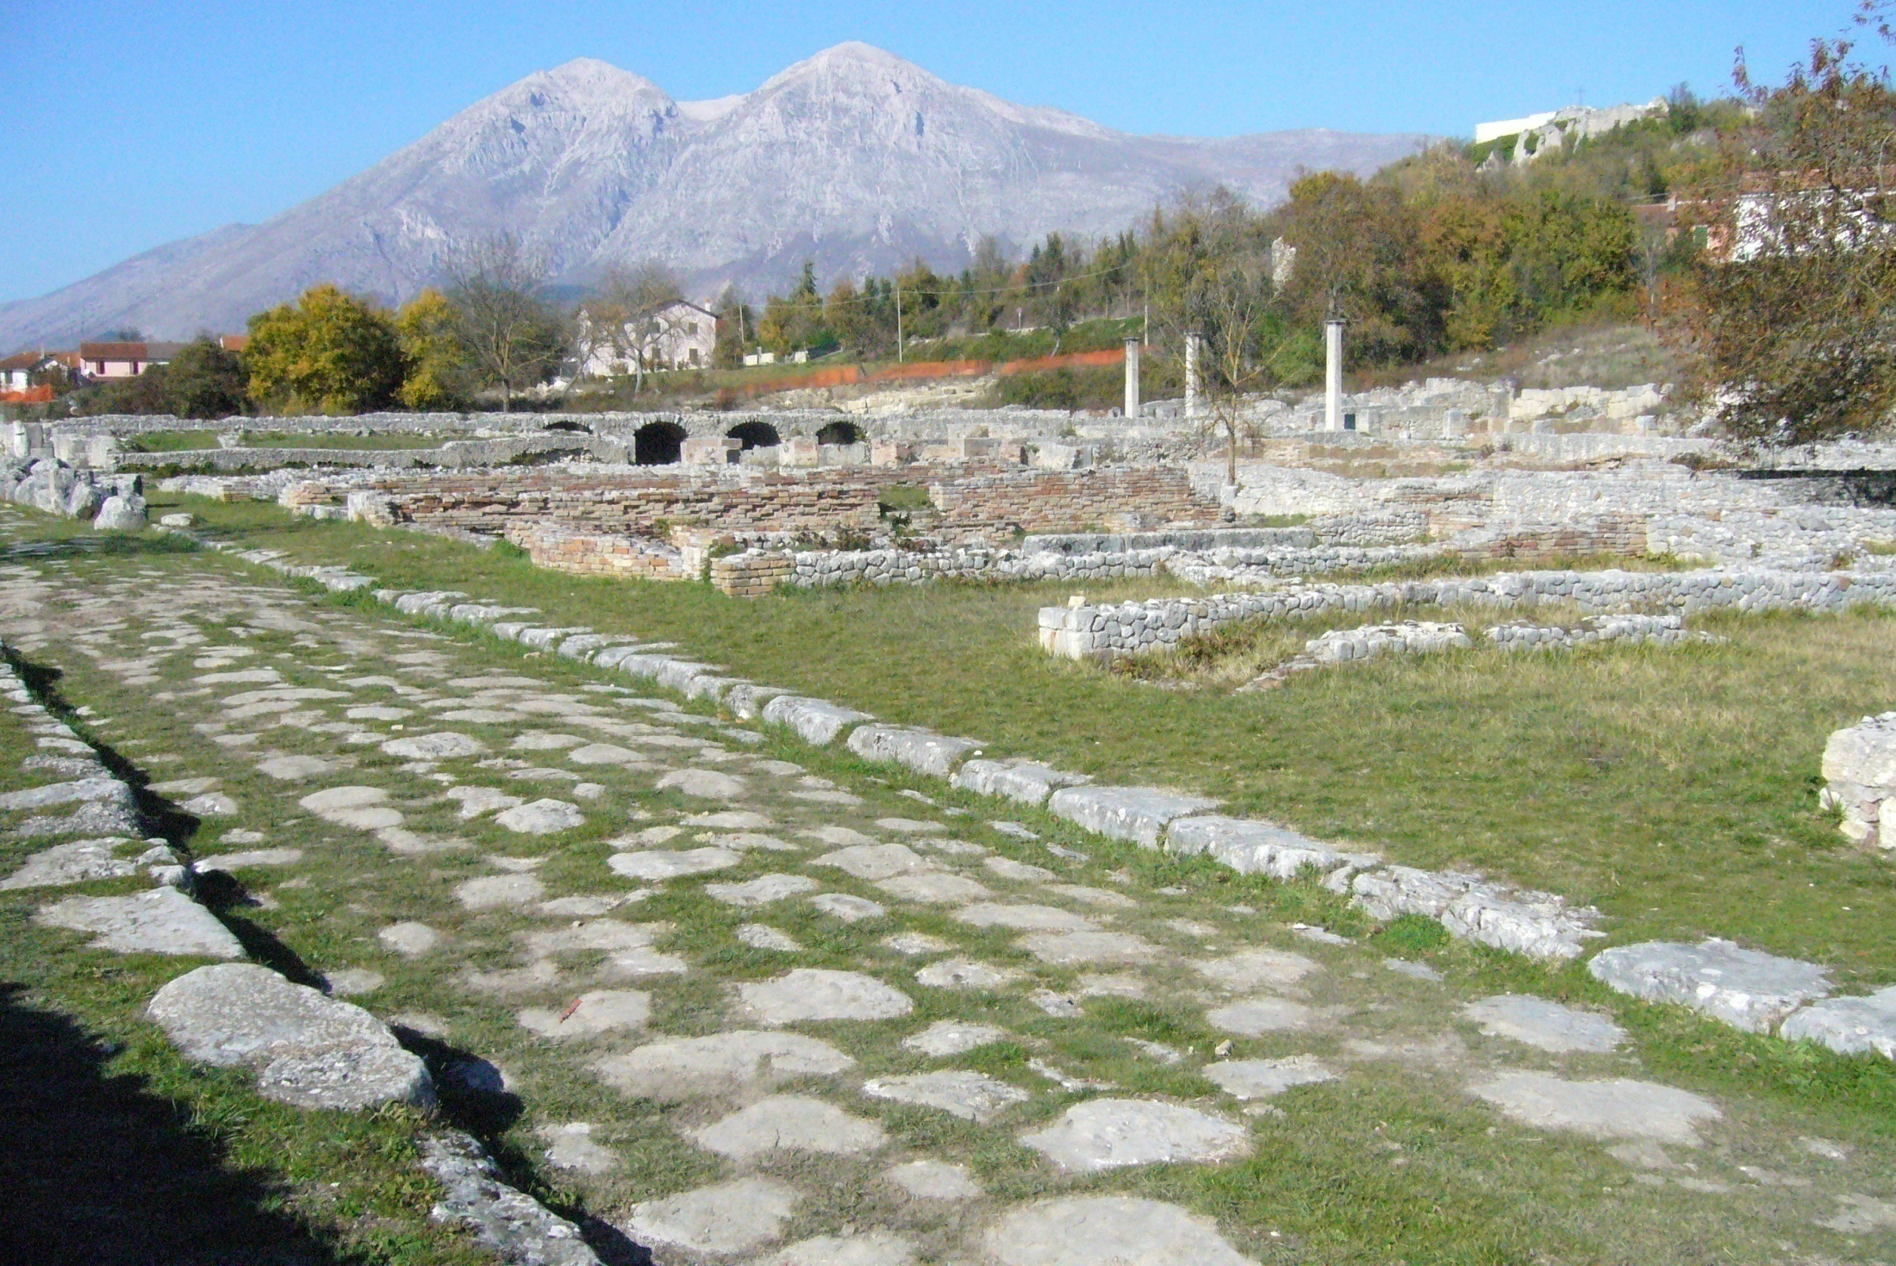
Alba Fucens – fasi costruttive 3

Slide 26
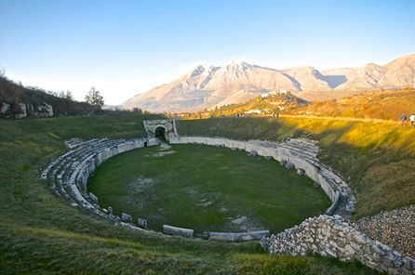
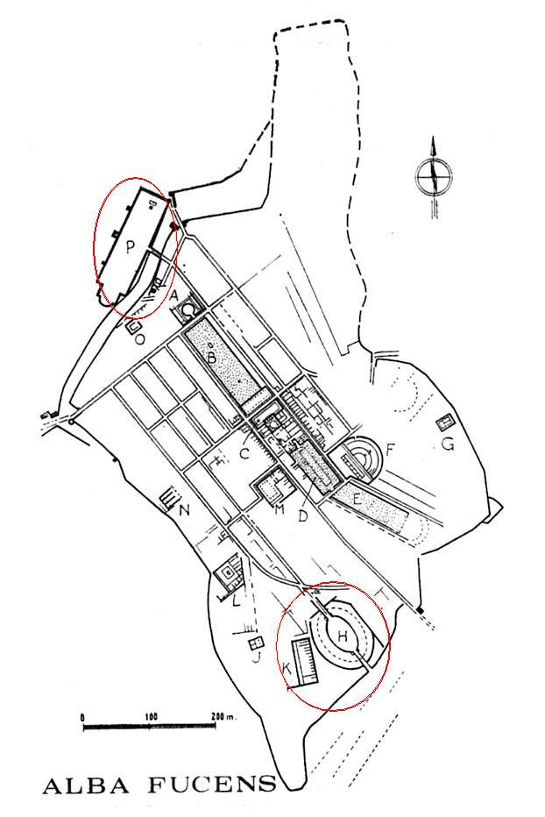
Alba Fucens – fasi costruttive 3
Quinto Nevio Sutorio Macrone fu nominato nel 31 d.C. da Tiberio come nuovo prefetto del pretorio: con il suo aiuto fece arrestare e giustiziare Seiano. Nel 37 d.C. morì Tiberio. Macrone tuttavia entrò presto in conflitto con il nuovo imperatore, Caligola, che l'anno successivo lo destituì e lo fece accusare. Per evitare la confisca dei beni in seguito alla condanna, Macrone avrebbe scelto di suicidarsi.

Slide 27
Alba Fucens – fasi costruttive 4
Dal III sec. d.C. inizia per Alba Fucens una lenta fase di trasformazione dell’impianto urbano, collegata alle condizioni economiche e ai cambiamenti politici del tardo impero.
Gli edifici vengono ristrutturati con l’inserzione di muri riconoscibili per una tessitura disorganica e per l’utilizzo di materiale di riuso.
In molti casi avviene un cambiamento di destinazione d’uso degli edifici, ad esempio molte bottege diventano abitazioni o viceversa.
Un forte terremoto, avvenuto nel corso del IV secolo, accelera questo processo.

Slide 28
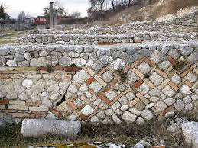
Alba Fucens – fasi costruttive 4
Taberna su via dei pilastri

Slide 29
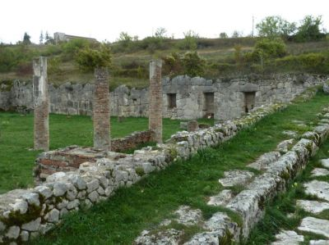
Alba Fucens – fasi costruttive 4
Domus su via del Miliario

Slide 30
Alba Fucens – fasi costruttive 4
Muri di divisione delle vasche nelle terme – IV secolo d.C.

Slide 31
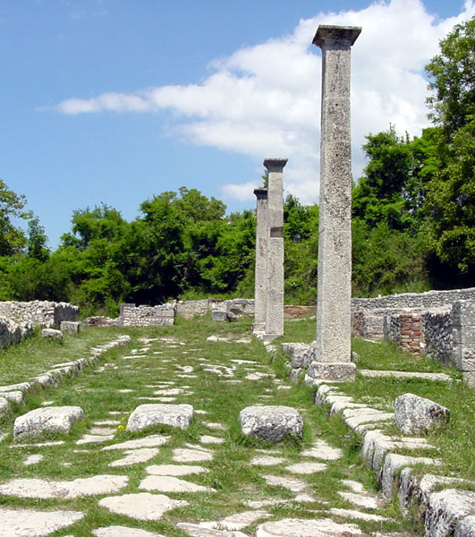
Alba Fucens – fasi costruttive 4
Alla fine del IV secolo, viene costruito un piccolo edificio a Nord-Est della basilica, che occupa in parte uno dei decumani della città (via dei Pilastri) e chiude l'accesso al foro. L’edificio mostra una pluralità di fasi costruttive, di cui l’ultima, forse dell’VIII secolo, riguarda proprio l’inserzione di un’abside, forse a scopo cultuale.

Slide 32
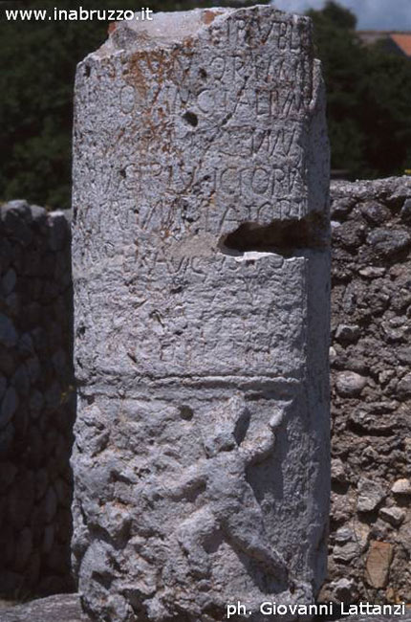
Alba Fucens – fasi costruttive 4
A testimonianza della continuità di vita del centro marsicano, la maggior parte delle aggiunte tarde e dei restauri delle strutture sembra rispettare i piani di frequentazione romani, consentendone l'attribuzione generica ad un'epoca non lontana dalla tarda età imperiale.
Anche un miliario ancora in situ sul decumano massimo documenta il restauro della viabilità urbana attuato dall'imperatore Magnenzio nella metà del IV secolo.

Slide 33
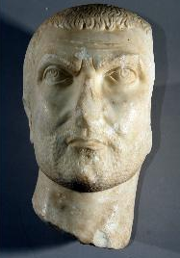
Alba Fucens – fasi costruttive 4
Dagli scavi di Alba proviene anche questo ritratto maschile, forse un imperatore (Massimino Daia ? Costanzo Cloro ?) o un funzionario di alto rango. Databile tra la fine del III e l’inizio del IV secolo d.C., la scultura testimonia che una certa vivacità culturale era ancora presente nella colonia marsicana.

Slide 34
Alba Fucens – fasi costruttive 5
A partire dal VI secolo è visibile la crisi che investe la città e le trasformazioni si fanno più sostanziali.
Un forte terremoto provoca pesanti danni alle strutture e numerosi crolli (tempio di Ercole).
L’abitato si destruttura. Alcune zone vengono abbandonate. Il piano di frequentazione si alza e su di esso si trovano tracce di strutture in legno.
Nei pozzi si buttano macerie o si occultano oggetti d’uso comune (ceramica, suppellettili).

Slide 35
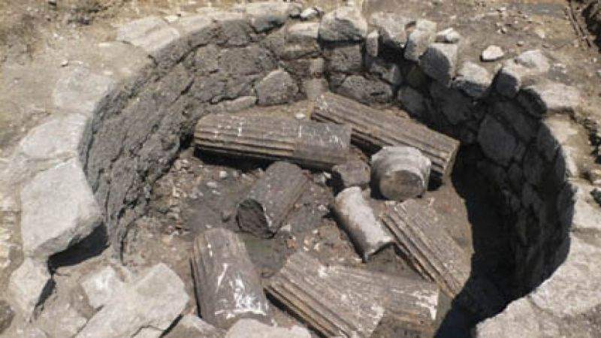
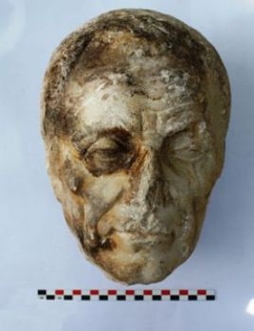
Alba Fucens – fasi costruttive 5

Slide 36
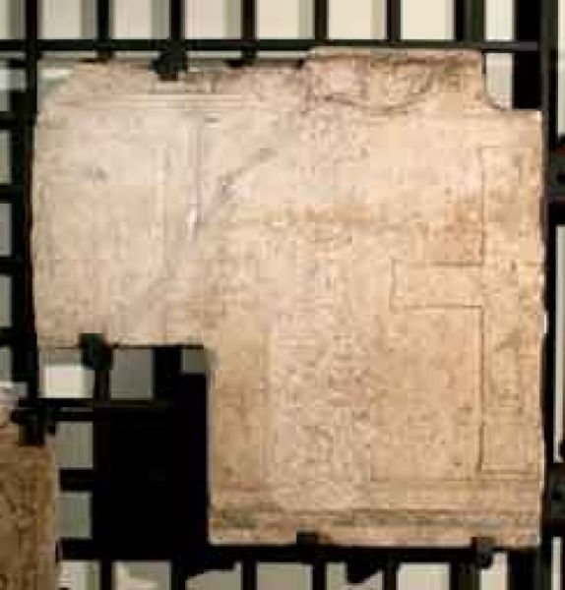
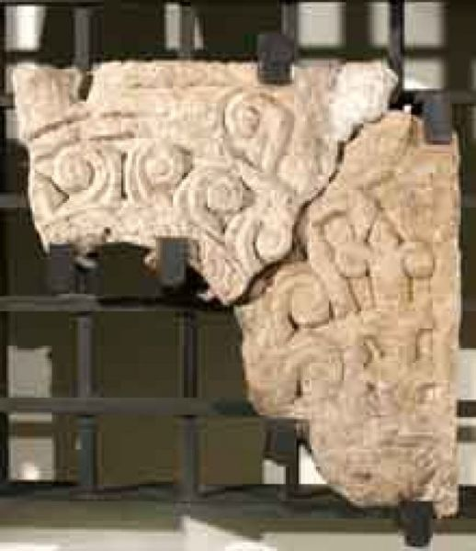
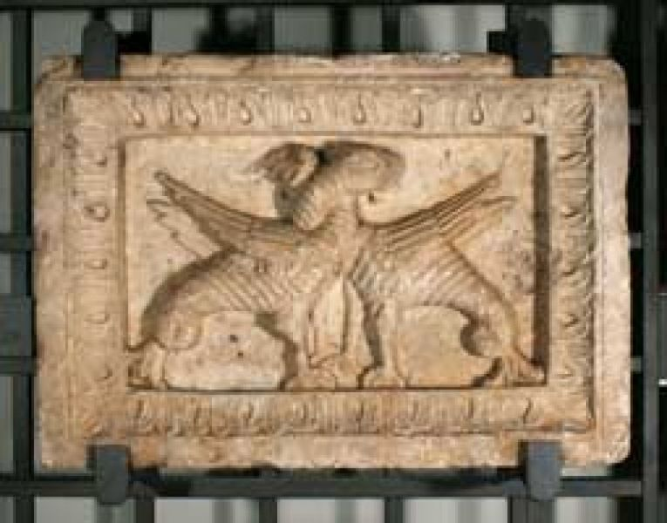
Alba Fucens – fasi costruttive 5
Sempre nel VI secolo, un’aula di culto cristiana occupa le strutture del tempio di Apollo: i rilievi scultorei della chiesa documentano ben tre fasi costruttive o di mutamento dell'arredo liturgico della chiesa (VI, IX e XII secolo).
Le fonti storiche attestano inoltre l'esistenza del monastero cassinese di S. Angelo dalla seconda metà del IX secolo.

Slide 37
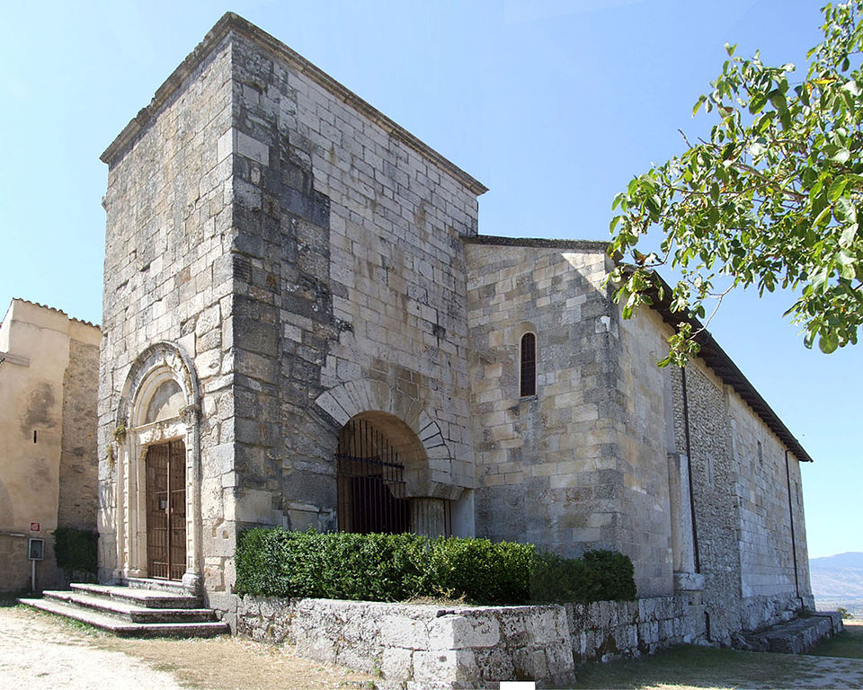
Alba Fucens – fasi costruttive 5

Slide 38
Alba Fucens – fasi costruttive 6
Nel 1066 è testimoniato per la prima volta il castello di Albe.
alla fine del XIII sec. la fortificazione è restaurata con l’aiuto degli uomini del vicino castello di Carce. Dopo circa un secolo, tuttavia, la fortezza viene riedificata, poiché nelle forme attuali il castello è databile al XIV secolo o poco oltre.
Successivamente il castello passa ai nuovi feudatari, gli Orsini, e poco dopo ai Colonna, che ne sono i proprietari fino all'età napoleonica.
Attorno al castello, sul colle di S. Nicola, fu edificato nel pieno Medioevo il borgo che costituì il nuovo nucleo urbano; questo abitato fu distrutto dal terribile terremoto del 1915.

Slide 39
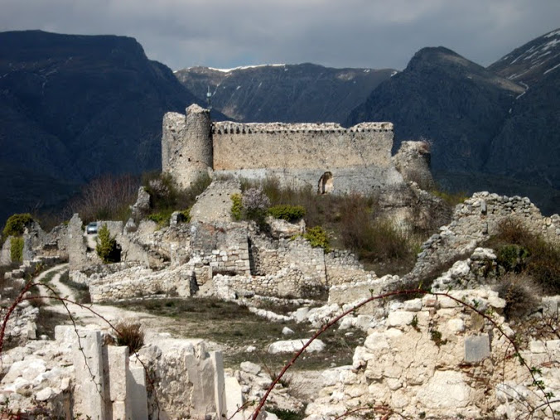
Alba Fucens – fasi costruttive 6

Slide 40
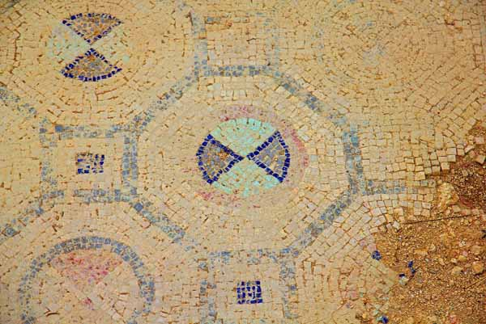
ARCHEOLOGIA
I monumenti

Slide 41
La viabilità – Via del Miliario
Il decumanus maximus è la strada che fiancheggia verso occidente il Foro, la Basilica, il macellum, le terme, per uscire, con una leggera deviazione, direttamente da Porta Sud. Questa strada, larga fra i m. 3.67 ed i m. 4.34, è fiancheggiata da marciapiedi di cm. 30/40 di altezza; l'attuale denominazione di via del Miliario la si deve al rinvenimento del miliario di Magnenzio.
Su questa via, come sulla parallela via dei pilastri, si aprivano numerose botteghe

Slide 42
La viabilità – Via del Miliario

Slide 43
La viabilità – Via dei Pilastri
Parallela al decumanus maximus, posta subito ad ovest del Foro, della Basilica, delle Terme e del cosiddetto Santuario di Ercole, è la via dei Pilastri, largo circa m. 4.30 e fiancheggiato da marciapiedi di circa cm. 30/40 di altezza. Questo asse viario partiva dall'ingresso della grande terrazza nord e scendeva verso sud fiancheggiando l’isolato centrale. È detto così per la presenza di alcuni pilastri in pietra fatti oggetto di anastilosi dopo la scoperta.

Slide 44
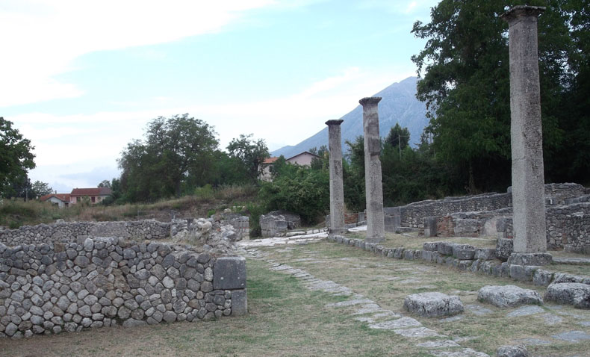
La viabilità – Via dei Pilastri

Slide 45
La viabilità – Via dell’Elefante
Il cardo maximus, che delimitava a sud l’area del Foro, dai primi ricercatori, fu denominato via dell'Elefante poiché vi rinvennero un sedile in marmo decorato da protomi di elefanti; la via separa l'edificio della Basilica dal Foro porticato per risalire in direzione di Porta di Massa collegando così tutti i decumani. Attualmente, questa strada, proseguendo verso ovest, taglia la cinta muraria, testimoniando l’ampliamento dell’antica colonia.

Slide 46
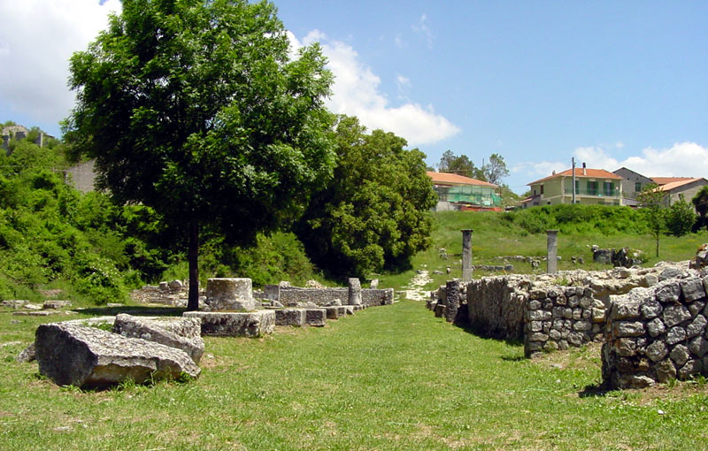
La viabilità – Via dell’Elefante

Slide 47
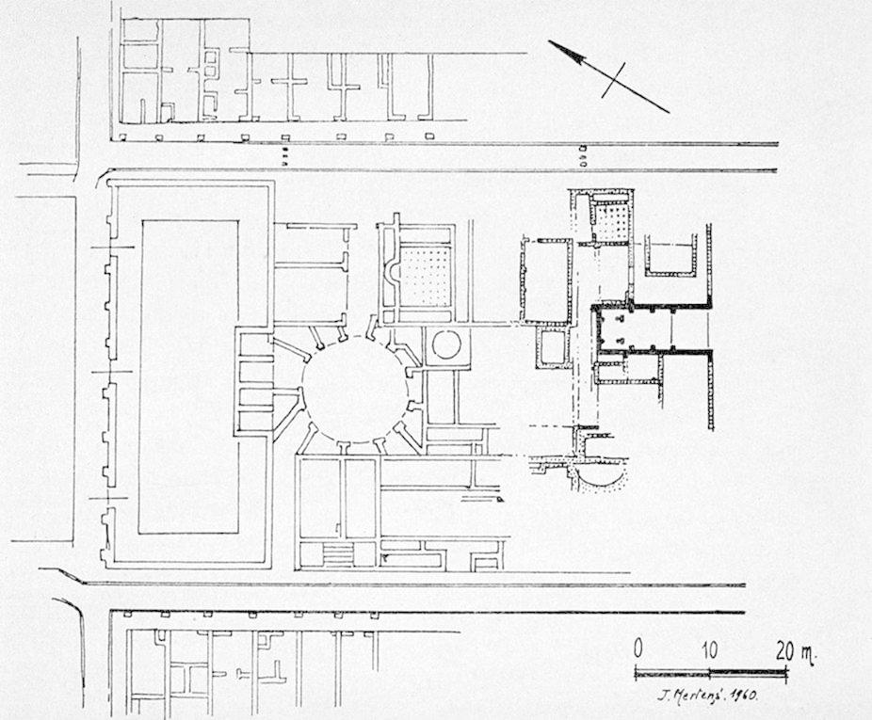
Le botteghe
Numerose si aprivano lungo le strade principali. Costituivano il piano terra delle insulae (piccoli condomini) che erano inserite negli isolati regolari della città. La ripartizione delle botteghe prevedeva che ogni singola unità raggiungesse le dimensioni di m. 5/5.50 di larghezza per una lunghezza di m. 9/12. Una divisione interna prevedeva anche l'esistenza di un retrobottega.
In alcune di esse si vedono ancora grossi contenitori di ceramica incassati nel pavimento, da cui si potevano attingere, per mezzo di orci o attingitoi, olio, vino, ecc. Tutta la serie di botteghe era preceduta da soglie in pietra con scanalature per lo scorrimento di pannelli mobili, per la chiusura dei locali.

Slide 48
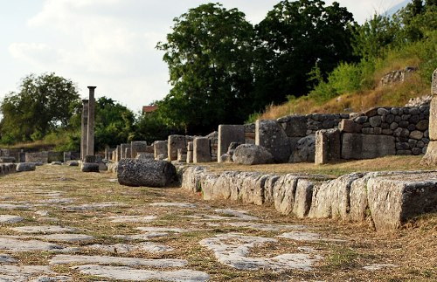
Le botteghe

Slide 49
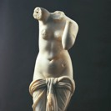
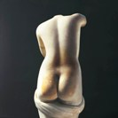
Le botteghe
Rinvenuta nel 1951 nello scavo di una delle tabernae di via dei Pilastri, la statua frammentaria di Venere ornava in origine una delle ricche domus della città. Databile tra il I sec. a.C. e il I sec. d.C., la Venere di Alba è una pregevole copia di un originale greco di gusto alessandrino.

Slide 50
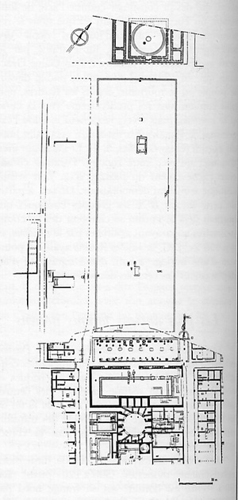
Il Comizio e il Foro
il Comitium (A) era l'edificio dove avevano luogo le assemblee politiche della città. Era costituito da un'area circolare interna, del diametro di m. 17, circondata da una breve gradinata. La corte era inscritta in un edificio a pianta quadrata. L'entrata si apriva verso la piazza del Foro, posta immediatamente più a sud.
Le dimensioni e la forma estremamente allungata (m. 172.68x43.50) sono tipici dei fori più antichi (B) e il nostro può ben riferirsi agli anni immediatamente successivi la deduzione della colonia.
A sud del Foro è un porticato rettangolare (C), del quale si conservano solo le basi, di età tardo-repubblicana.
A
B
C

Slide 51
Il Comizio e il Foro oggi non sono più visibili e sono stati ricoperti.
A destra si può vedere il portico che delimitava a sud l’area del Foro.

Slide 52
La Basilica
Procedendo verso sud, il cardo maximus fiancheggia la Basilica, il luogo riservato all'amministrazione della giustizia. La pianta è di forma rettangolare, di m. 53.10x23.35, ed è realizzata in opera incerta con rinforzi angolari in opera quadrata. La costruzione, di epoca post-sillana, prese il posto di più antiche abitazioni private.

Slide 53
La Basilica e il Macellum

Slide 54
La Basilica

Slide 55
Il Macellum
Il più importante mercato al dettaglio sinora individuato ad Alba Fucens è rappresentato dal Macellum; tale edificio, collocato fra la Basilica e le Terme, riuniva botteghe che non solo vendevano carne, ma anche ogni genere di commestibile, compreso il pesce. L'edificio ha conosciuto, nel corso dei secoli, varie fasi di ristrutturazione, alcune anche sostanziali.

Slide 56
Il Macellum

Slide 57
Le terme
Le terme si trovano tra la basilica e il tempio di Ercole, ad est del Macellum. Si riconoscono degli ambienti riscaldati da suspensurae e la piscina del calidarium.
I bagni pubblici (latrinae) sono collocati nei pressi del santuario di Ercole: si tratta di due ambienti, uno per gli uomini e uno per le donne, in cui ancora si conservano le panche ed i sedili in pietra e le canalette per lo scolo delle acque nere.
Un'iscrizione ricorda che le terme, costruite nella prima metà del I sec. a.C., furono restaurate per volontà di Vibia Galla, probabilmente la figlia dell'imperatore Gaio Vibio Treboniano Gallo (251-253 d.C.).

Slide 58
Le terme

Slide 59
La domus di via del Miliario 1
La Casa di via del Miliario è quella che più si avvicina allo schema canonico delle abitazioni romane. L'ingresso si apre sulla via; tramite tre gradini si accede al vestibolo fiancheggiato da due celle, di qui poi si passa all'atrio, al tablinum, infine c’è il peristilio con colonne in mattoni rivestiti di stucco e sormontate da capitelli di stile ionico. Ai lati del peristilio si aprivano invece i vari ambienti della casa, taluni pavimentati con mosaico bianco-nero a motivi geometrici.

Slide 60
La domus di via del Miliario 1
Il primo impianto della domus, a cui seguirono vari rimaneggiamenti, sembra risalire al I sec. a.C., ma alcuni muri tra le colonne del peristilio denunciano interventi in epoca tarda, forse il IV secolo d.C., quando si sentì il bisogno di suddividere il lo spazio aperto e porticato in ambienti più piccoli, forse ad uso abitativo.

Slide 61
La domus di via del Miliario 2
Scavi recenti (2006) hanno riportato alla luce, sempre lungo via del Miliario e più a Nord rispetto alla precedente, un'altra domus affiancata da tabernae con fasi edilizie della media età imperiale, che presenta una completa ristrutturazione nel VI secolo d. C., quando l'edificio viene trasformato in un cortile su cui si affacciano nuovi ambienti destinati a botteghe o a produzioni artigianali.

Slide 62
La domus di via del Miliario 2

Slide 63
L’Anfiteatro
Interamente ricavato nella roccia, raggiunge 96 m. di lunghezza e 79 m. di larghezza. L'arena interna misura m. 64x37. Dalle dimensioni si può ipotizzare che poteva contenere un numero di spettatori pari a circa un migliaio.
Due gli ingressi che, attraversando le gradinate, permettevano l'accesso all'arena, perfettamente in asse fra loro.
Delle gradinate restano solo pochi blocchi lapidei . La cavea era interrotta ad intervalli regolari da scale che permettevano l'accesso alle gradinate superiori. Nella parte occidentale della balaustra si accede ad un cunicolo destinato al transito del personale e degli animali utilizzati durante gli spettacoli.

Slide 64
L’Anfiteatro
Sulla facciata interna ed esterna dell'ingresso settentrionale è stata ricollocata un'iscrizione doppia, che illumina sull'epoca della costruzione e ci fornisce il nome del personaggio che finanziò l’opera:
Q. NAEVIVS Q. F. FAB. SVTORIVS MACRO / PRAEFECTVS VIGILVM PRAEFECTVS PRAETORII / TI. CAESARIS AVGVSTI TESTAMENTO DEDIT
Quinto Nevio Sutorio Macrone, figlio di Quinto, della tribù Fabia, prefetto dei vigili, prefetto del pretorio di Tiberio Cesare Augusto, lasciò per testamento.

Slide 66
Il tempio di Ercole
A sud dell’isolato centrale, si apre una grande piazza, un tempo porticata, con uno stretto sacello sul lato nord, destinato al culto di Ercole. Costruita in età sillana, la piazza era il luogo del mercato; da un’ iscrizione musiva sappiamo che il finanziatore della costruzione fu Lucio Vettio, figlio di Quinto.

Slide 67
Il tempio di Ercole
In fondo alla cella c’era un'edicola: in essa trovava posto un baldacchino su colonne di laterizi stuccate, che sosteneva la statua di Ercole seduto a banchetto, originariamente su un seggio in materiale deperibile, rinvenuta in frammenti.

Slide 68
Il tempio di Ercole
Un sondaggio recente, effettuato in prossimità del sacello di Ercole, ha messo in luce la presenza di un grande pozzo circolare, posto immediatamente al di sotto degli strati di abbandono del piazzale.
La grande cisterna (diam. 4.13 m), scoperta nel 2011, era profonda circa 6 metri e conteneva materiale architettonico, suppellettili, frammenti scultorei, ceramica.
Il riempimento della cisterna venne effettuato in epoca tarda, nei primi decenni del VI sec. d.C., sulla base della ceramica più recente rinvenuta; la gran parte dei materiali recuperati deriva dalla distruzione del santuario di Ercole, avvenuta tra fine V-inizi VI d.C., a seguito di un evento sismico di grandi proporzioni

Slide 69
Il tempio di Ercole

Slide 70
Il Teatro
Questo edificio da spettacolo, ricavato nel substrato roccioso del colle Pettorino, è stato realizzato secondo un modello di derivazione ellenistica. Quasi completamente espoliato già in antico, conserva poderose strutture di sostenimento della cavea i corridoi di ingresso e le sostruzioni della scena.

Slide 71
Il Teatro
Dall'analisi della tecnica edilizia si può ritenere che una prima fase dell’edificio sia ascrivibile alla fine del Il sec. a. C. e ad essa deve essere succeduta una fase di ampliamento da collocarsi alla metà del I sec. a. C..
Di fronte l'orchestra è il complesso della scaena (il palco), un edificio di forma rettangolare di mt. 12x42.50

Slide 72
S. Pietro in Albe
L'edificio di culto cristiano è testimoniato dal VI secolo da frammenti di arredo liturgico, attualmente conservati al Museo dell’Arte Sacra di Celano, che erano stati riutilizzati nelle strutture più tarde.
Allo stesso modo, la suppellettile scultorea del IX secolo è l'unica testimonianza della chiesa altomedievale.
L'edificio attuale risale invece al XII secolo ed è stato sostanzialmente ricostruito dopo il terremoto che distrusse Avezzano e gli altri centri della Marsica nel 1915.

Slide 74
Il restauro effettuato negli anni Cinquanta del Novecento dalla Soprintendenza ha provveduto alla ricostruzione delle parti distrutte nel 1915 e alla rimozione degli adattamenti, restituendo alla chiesa le forme romaniche della costruzione benedettina.

Slide 75
S. Pietro in Albe
All'interno la chiesa presenta un impianto di tipo basilicale, con tre navate, presbiterio rialzato su una piccola cripta ed abside semicircolare.
Dividono le navate archi a tutto sesto su colonne di ordine corinzio, provenienti dall'antica Alba Fucens e databili al II sec. d.C.
In corrispondenza delle prima campata, incastonate lungo il perimetro delle navatelle, sono visibili due colonne tuscaniche, appartenenti al protiro dell'antico tempio.
Sette gradini innalzano il presbiterio chiuso dall'abside duecentesca ed impreziosito al centro dall'altare composto da lastre medioevali, recuperate durante i restauri.

Slide 77
S. Pietro in Albe

Slide 78
S. Pietro in Albe
A sinistra, si può ammirare il bellissimo ambone cosmatesco risalente agli inizi del XIII secolo, opera del maestro romano Giovanni di Guido e dell'aiuto Andrea. In esso sono incastonate le tessere di marmo e porfido, che creano un notevole effetto coloristico. Chiude la navata centrale l'imponente iconostasi, sempre di fattura cosmatesca, ma realizzata dal solo Andrea, che firma l'opera.

Slide 81
S. Pietro in Albe
Nelle strutture della cripta sono maggiormente riconoscibili i resti del tempio pagano e vi è conservato un sarcofago decorato con motivi alto medioevali. Lungo le pareti della chiesa sono visibili degli affreschi databili al XIV e al XV secolo con soggetti sacri.

Slide 82
S. Pietro in Albe
Nella chiesa era conservato il famoso “trittico di Albe” (metà del XIV sec.), asportato dopo il terremoto del 1915 e ora conservato a Celano, nel Museo di Arte Sacra.

Slide 83
Il castello
Il castello di Albe, come ormai viene chiamata Alba Fucens nel Medioevo, è citato per la prima volta nel 1066, in occasione dell'assedio condotto dai Normanni di Capua al conte dei Marsi Berardo III, che vi si era asserragliato.
Nella metà del XII secolo, tuttavia, i Normanni conquistano la Marsica, che verrà distinta nelle tre contee di Albe, di Celano e di Carsoli. Il castello diviene il cento del feudo tenuto da Ruggero de Albe.

Slide 84
Il castello
Dopo la sconfitta di Corradino di Svevia nel 1268, gli albensi, che hanno parteggiato per lui, sono duramente puniti dal vincitore, Carlo d'Angiò, che distrugge la loro città, ma alla fine del XIII sec. la fortificazione è restaurata con l’aiuto degli uomini del vicino castello di Carce.

Slide 85
Il castello
Dopo circa un secolo, tuttavia, la fortezza viene riedificata a pianta rettangolare, con torri cilindriche angolari, con il mastio posto in prossimità dell'ingresso.: nelle forme attuali, la fortezza risale al XIV sec..
Successivamente il castello passa ai nuovi feudatari, gli Orsini, e poco dopo ai Colonna, che ne sono i proprietari fino all'età napoleonica.
Il progressivo degrado dell’edificio è collegato alla perdita del suo ruolo difensivo già a partire dal XVI secolo.

Slide 87
Il castello
La costruzione del castello nel pieno medioevo costituisce un importante avvio per l’accentramento della popolazione, che finisce per stabilirsi nel borgo castrale di Albe, abbandonando progressivamente il vecchio insediamento in pianura.
Il borgo di Albe sarà abitato fino al terremoto del 1915.

